Slide 1
Семинар-практикум
«Создание персонального сайта учителя»

Slide 2
1. Анализ, обобщение и систематизация результатов своей работы.
2. Оценка профессиональной компетенции.
3. Планирование действий по преодолению трудностей и достижению более высоких результатов.
Цель:

Slide 3
Профессиональная деятельность учителя должна выходить за рамки школьных стен
Учитель должен использовать элементы дистанционного обучения в рамках своей деятельности
Учитель должен осуществлять популяризацию детских достижений
Учитель должен демонстрировать продукты своей профессиональной деятельности. Результаты труда учителя не должны оставаться в рамках кабинета, а должны стать достоянием учеников и коллег
Требования к современному учителю:

Slide 4
Сайт (от англ. website: web — «паутина, сеть» и site — «место», буквально «место, сегмент, часть в сети») — совокупность электронных документов (файлов) частного лица или организации в компьютерной сети, объединённых под одним адресом (доменным именем или IP-адресом).

Slide 5
помогает создать учителю позитивную репутацию, способствует развитию его общественного признания как современного и неравнодушного к жизни человека; показывает профессионализм и уровень компетентности учителя; помогает учителю находить заинтересованных коллег из других школ, осуществлять обмен конспектами, интересными методами и приемами преподавания, профессиональными мнениями;
возможности для профессионального роста учителя:

Slide 6
предоставляет учителю возможность проводить консультации и давать профессиональные рекомендации родителям по вопросам обучения их детей; выступает средством организации дифференциации и индивидуализации обучения; выступает одним из основных критериев при аттестации учителей
возможности для профессионального роста учителя:

Slide 7
методические разработки; разработки с использованием ИКТ (презентации, видеоуроки и т.д.); обмен мнениями
Коллеги – учителя:

Slide 8

Службы управления образованием:
методическая, дидактическая литература;
выступления на семинарах, конференциях и т.д.;
портфолио.

Slide 9
Родители учеников:
успеваемость и поведение своего ребенка на уроке;
общение с преподавателем посредством сайта, т.к. в силу занятости современных родителей, им сложно зачастую найти время для посещения школы.

Slide 10
Ученики (основная аудитория):
консультации по предмету;
материал для подготовки к уроку;
информация о расписании консультаций, домашнем задании, конкурсах, школьных мероприятиях и т.д.
подготовка к экзаменам;
возможность дистанционного обучения.

Slide 11
основные содержательные компоненты:
Материалы к урокам;
Методические разработки;
Творческие работы учащихся;
Подготовка к ЕГЭ и ГИА;
Личная характеристика автора (или портфолио учителя);
Форма обратной связи (обычно гостевая книга);
Фотогаллереи;
Виртуальные и видео уроки, тесты в режиме он-лайн, интерактивные средства обучения…

Slide 12
способы создания сайтов:
При помощи программирования;
На основе популярных программ;
при помощи системы управления сайтом (CMS);
при помощи конструктора;
    nsportal.ru
    Saitodrom.ru
    Taba.ru
    Wordpress.com
    Ucoz.ru
    Narod.ru

Slide 13
Система nsportal.ru
«Плюсы» мини-сайта:
Электронное портфолио учителя при прохождении аттестации
Необходим для участия в конкурсах
Прост в использовании
Дисциплинирует
41000 пользователей персональных сайтов

Slide 14
«Минусы» мини-сайта:
Стандартная главная страница
Невозможно одновременно закачать видео размером больше 100 мб
Требует кропотливой систематической работы
Большая затрата времени

Slide 15
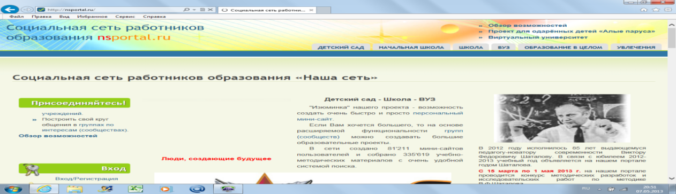
Регистрация и создание мини-сайта на nsportal.ru
1.Набираем в поисковике «nsportal.ru» и входим на главную страничку сайта «Социальная сеть работников образования»

Slide 16
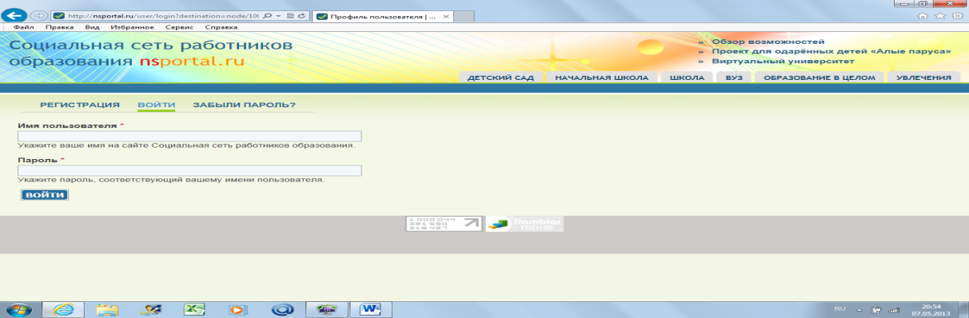
2. В левой колонке нажимаем «Вход/регистрация»

Slide 17
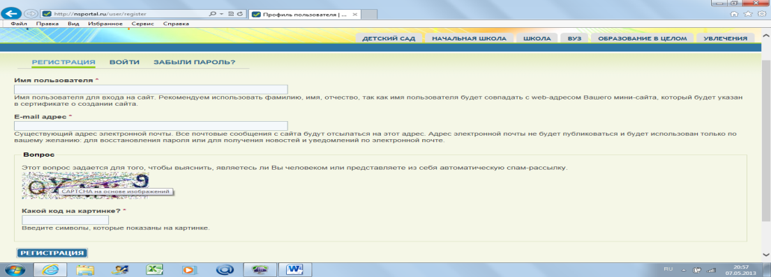
Обратите внимание на подчёркнутое слово. В данном случае подчёркнуто слово «Войти», но это вход для уже зарегистрированных пользователей. Для первичной регистрации нажмите слово «Регистрация». В открывшемся окне введите своё имя, E-mail адрес и символы с контрольного вопроса. Затем нажмите кнопку «Регистрация» (внизу).

Slide 18
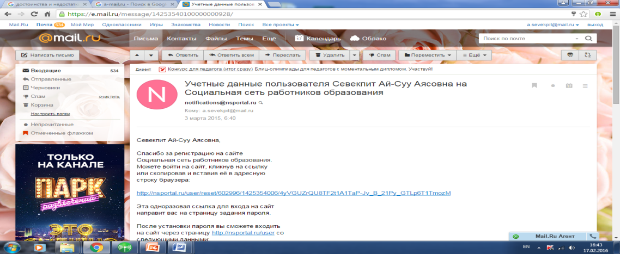
3. Вводим имя пользователя (запишите или запомните это имя, оно будет необходимо постоянно для входа на вашу страничку), e-mail адрес и код с картинки. Нажимаем «Регистрация» (внизу). Далее появится надпись, что все рекомендации направлена на указанный адрес. Зайдите в свою почту и перейдите по ссылке:

Slide 19
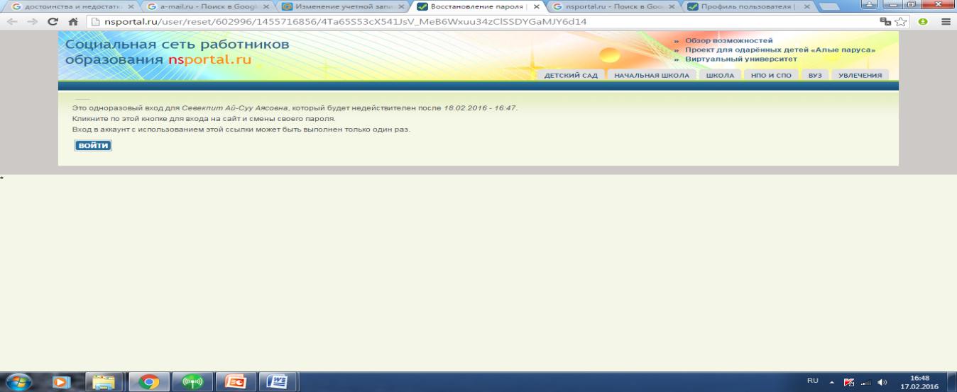
4. Перейдя по ссылке вы увидите:

Slide 20
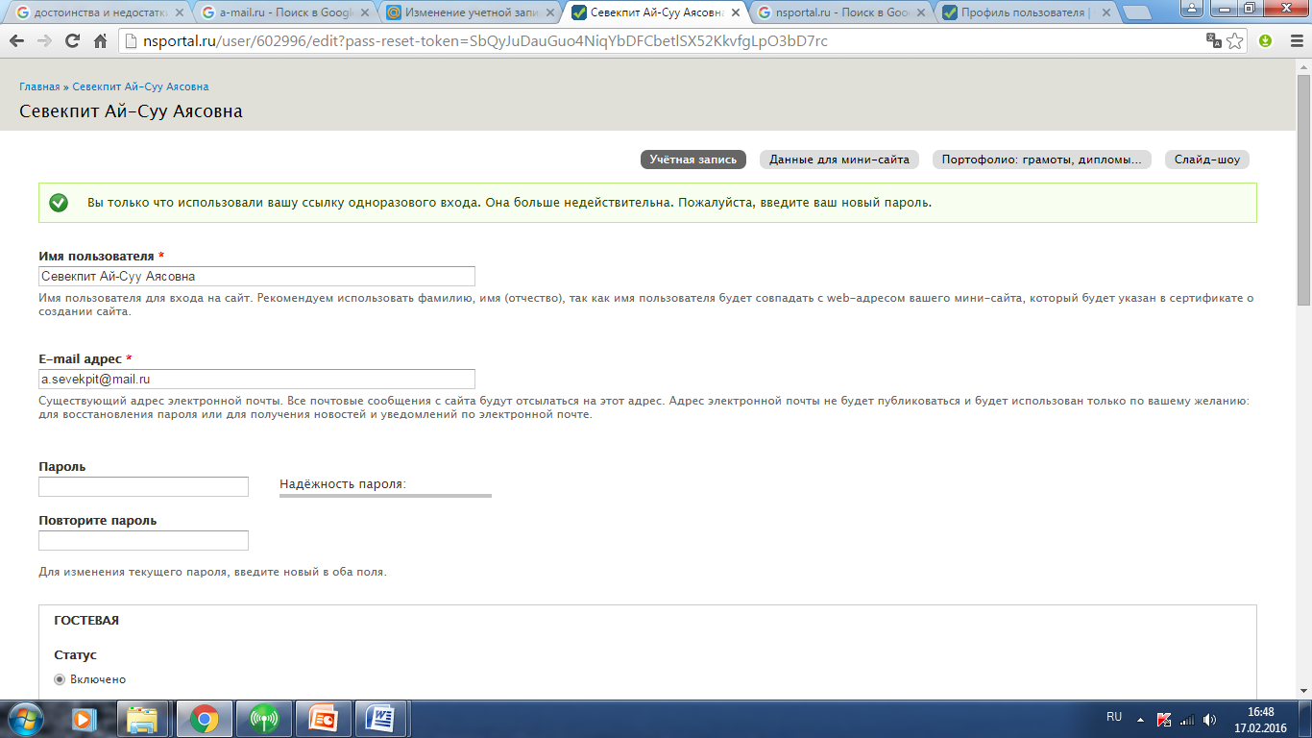
5. Нажав «Войти» вы попадёте на страницу, где надо будет ввести пароль (запомните его или запишите, т.к. он будет постоянно нужен для входа на свою страничку)

Slide 21
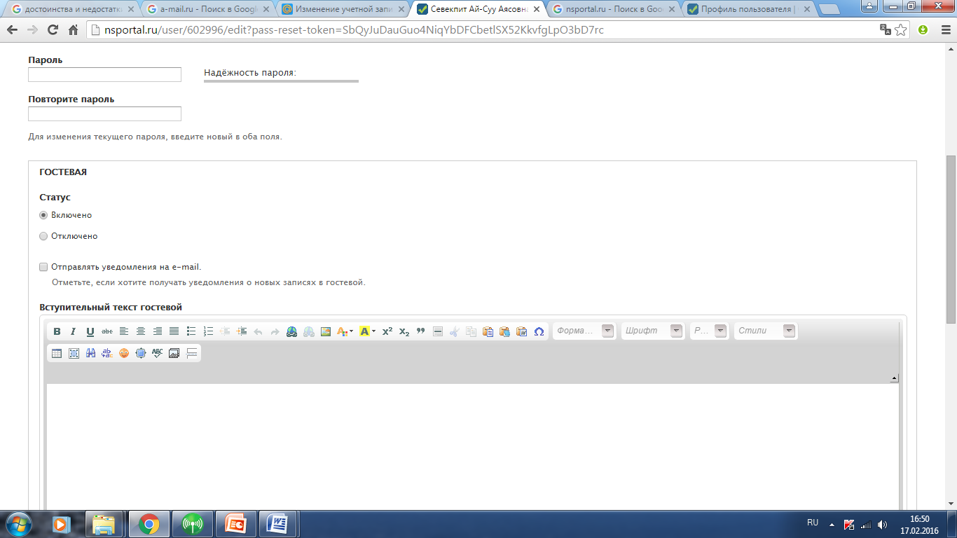
6. По сути это уже начало оформления вашего мини-сайта. Прокрутите страницу вниз и увидите:

Slide 22
7. Советую сразу загрузить три фотографии для создания слайд-шоу на главной странице мини-сайта и затем нажать «Сохранить». После этого вы перейдёте на следующий этап создания своего мини-сайта.

Slide 23
8. Однако может быть так, что в первый раз вы не загрузили фотографии и не редактировали текст для мини-сайта. Тогда, войдя по своему логину и паролю на страничку, загрузится следующий вид:

Slide 24
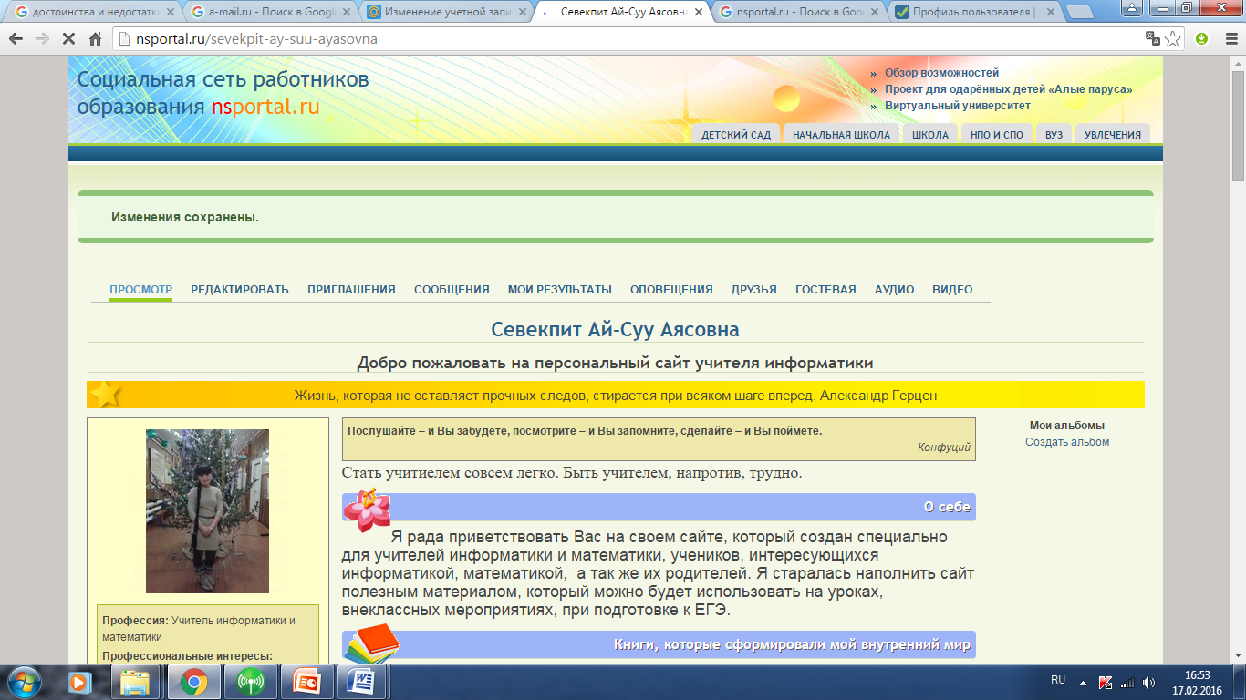

Slide 25
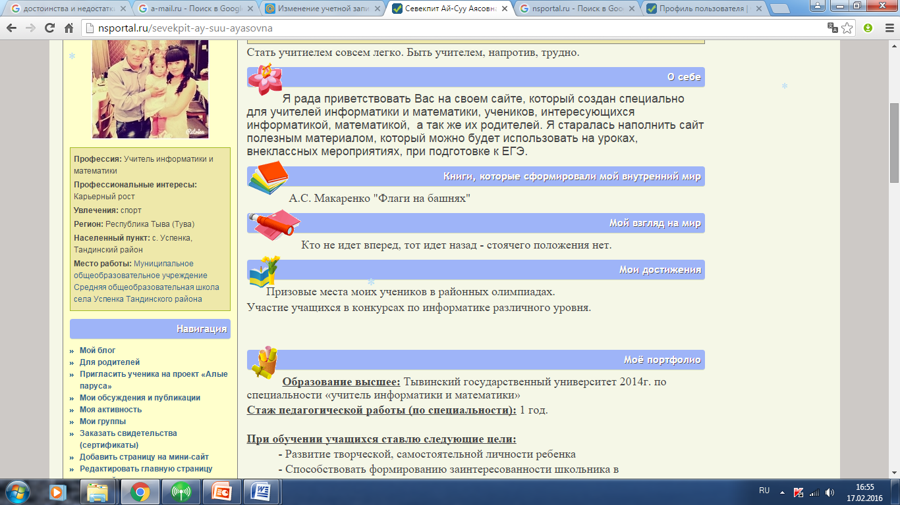
9. Далее надо будет в левой колонке, нажав «Редактировать» загрузить три фотографии и, нажав в центре «Редактировать главную страницу сайта» внести необходимую информацию для сайта. В результате мы получим свою страничку мини-сайта:

Slide 26
10. В разделе «Моё портфолио» можно размещать свои учебно-методические материалы: конспекты уроков, внеклассных мероприятий, презентации к урокам, тесты, тексты контрольных и самостоятельных работ.
Для этого нажимаем «Добавить учебный материал в портфолио» и размещаем материал. После размещения материала вы сможете заказать:
Сертификат о создании мини-сайта;
Сертификат о публикации материала в СМИ.

Slide 27
Дальнейший путь работы с сайтом полностью зависит от вашего желания и активности. Здесь можно создавать свои альбомы, блоки, приглашать друзей, находить необходимую информацию по темам, пройти обучение в виртуальном университете и много другое.

Slide 28
Заключение
Педагогическая деятельность сегодня предполагает обмен опытом с коллегами, для этого и создаёт учитель свой сайт. Учитель должен быть готов к творческой деятельности сам, чтобы помочь ребёнку раскрыть его творческий потенциал, для этого и создает учитель свой сайт. Школе, родителям, ученикам нужен успешный учитель, значит он должен иметь высокие личностные качества: социальную ответственность, искренность, оптимизм, готовность соучаствовать, должен иметь индивидуальный стиль работы и, конечно, свой сайт.

Slide 29
Методический семинар по теме «Создание персонального сайта учителя» был проведен 28 ноября 2015г для учителей МБОУ СОШ с.Успенка. В итоге работы учителя на 100% создали свои персональные сайты, активно участвуют в различных конкурсах, обмениваются педагогическим опытом с коллегами. Создание сайта помогает при прохождении аттестации и повышению качества преподавания. Сайт с качественными материалами показывает насколько компетентен и профессионален учитель. Постоянная работа над сайтом показывает стремление к самообразованию и самосовершенствованию учителя.
Желаем творческих успехов!
Удачи в работе!

